Slide 1
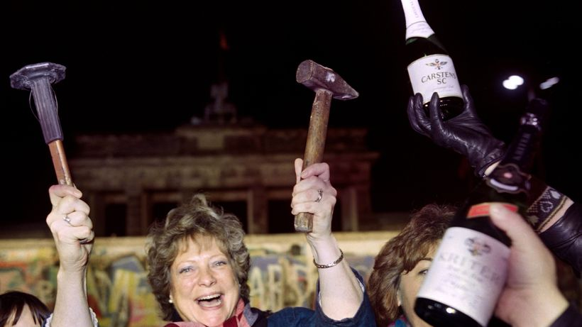
1989:
Wende? Revolution!

Slide 2
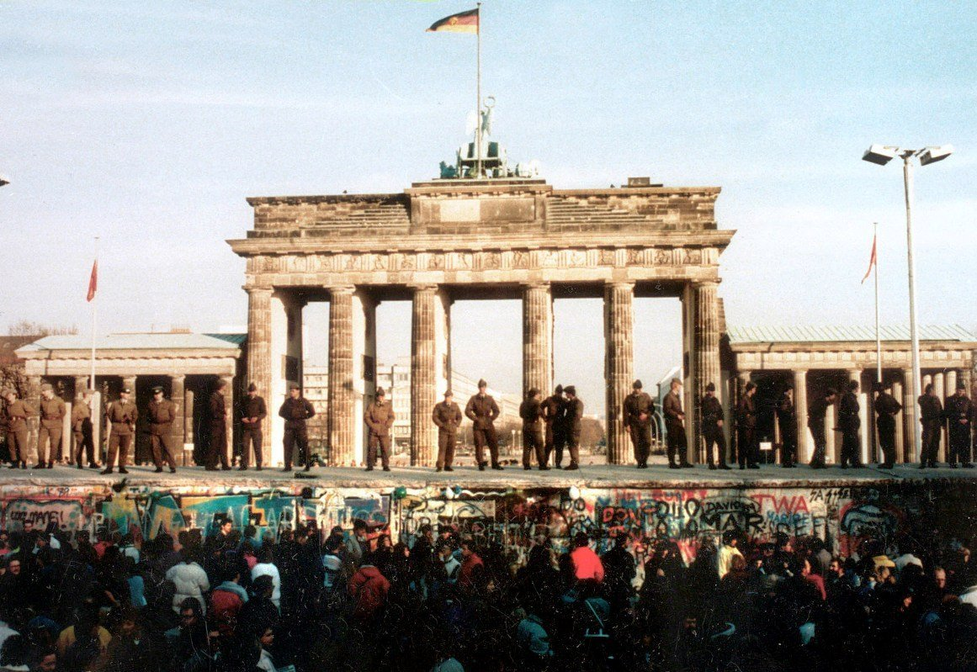
1989 geschah in der DDR eine Revolution, keine Wende. Warum hat sich dieser Begriff im Alltag trotzdem durchgesetzt?

Slide 3
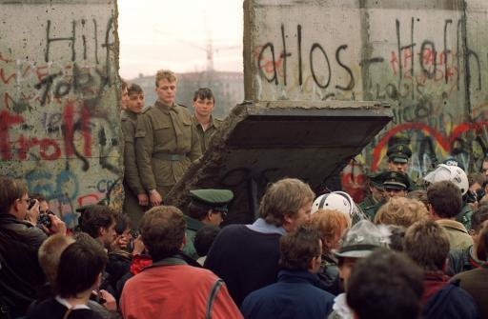
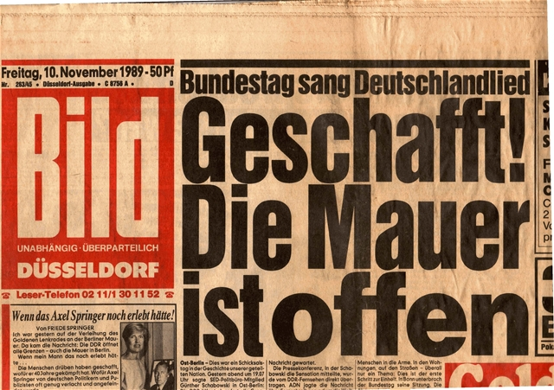
Am 9. November 1989 saßen viele Menschen in Deutschland - in Ost und West - mit Gänsehaut vor dem Fernseher. Dort wurde nämlich verkündet, dass die Grenze zur Bundesrepublik offen sei - nach 40 Jahren! Wie war es dazu gekommen?

Slide 4
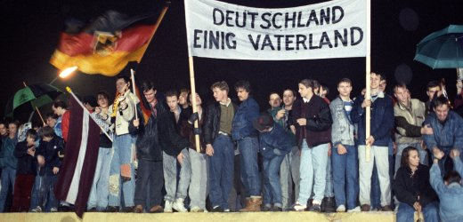
1989 wurde für die DDR das Jahr der Wende. Dass das Ende der SED-Herrschaft eingeläutet wurde und somit ein Wandel in allen gesellschaftlichen, politischen und wirtschaftlichen Strukturen einsetzen konnte, hatte mehrere Ursachen:

Slide 5
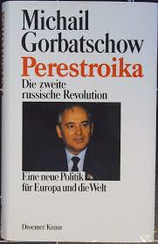
Die Reformpolitik Michail Gorbatschows in der Sowjetunion.

Slide 6
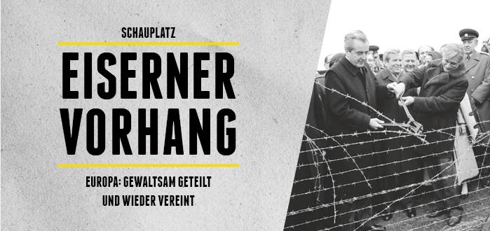
Die damit verbundene Öffnung des Eisernen Vorhangs: der Ostblock begann sich aufzulösen, Ungarn öffnete die Grenze zu Österreich.

Slide 7
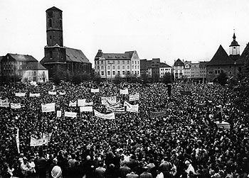
Die katastrophale Wirtschaftslage: die DDR stand seit Jahren am Abgrund und war kurz vor dem Bankrott. Die Lage für die Bevölkerung verschlechterte sich noch anstatt sich zu verbessern, wie die politische Führung immer wieder versprach.

Slide 8
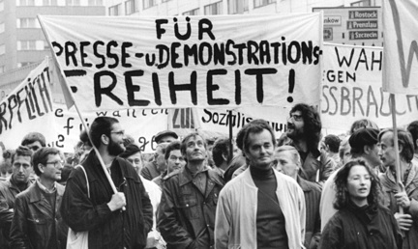
Die Flut von Ausreisewilligen: Sprunghaft stiegen die Zahlen an Ausreiseanträgen und an Flüchtlingen, sei es über Ungarn oder die Botschaften der Bundesrepublik.

Slide 9
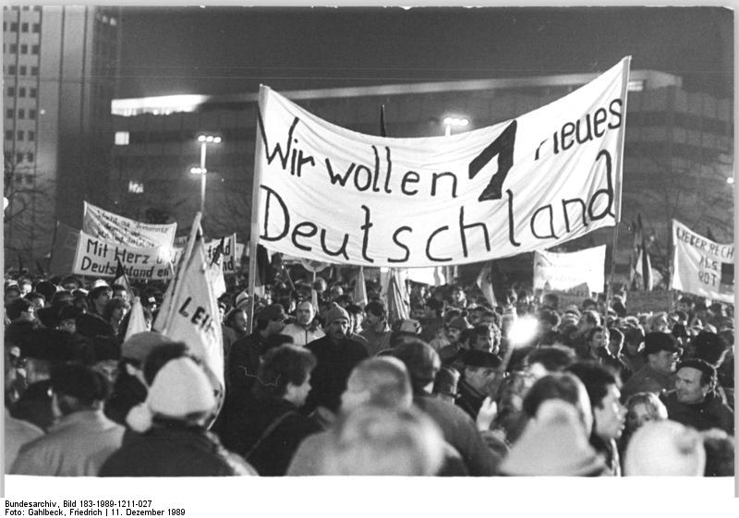
Die Proteste in der DDR: Die Montagsdemonstrationen zogen zunächst in Leipzig, dann auch in vielen anderen Städten der DDR, immer mehr Menschen auf die Straße. Der friedliche Protest wurde nicht, wie befürchtet, von Armee und Polizei niedergeschlagen.

Slide 10
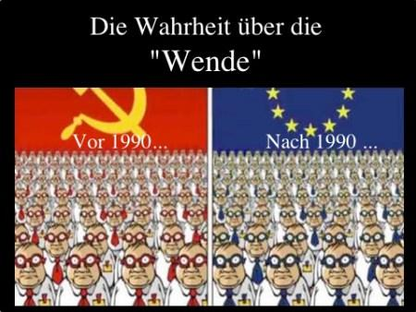
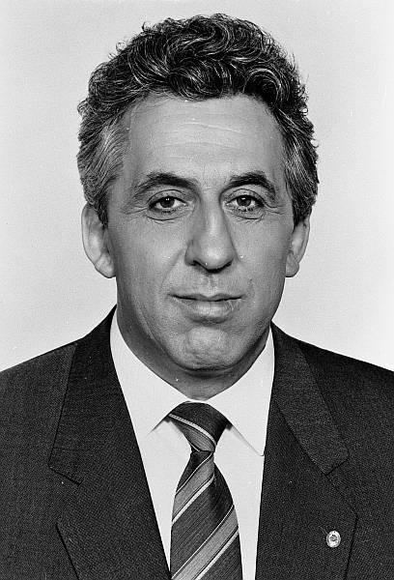
Die Absetzung der politischen Führung am 18. Oktober 1989. Der neue Generalsekretär Egon Krenz prägte zwar den Begriff "Wende", wollte aber keine Abkehr von der SED-Herrschaft und vom Sozialismus. Die Bevölkerung protestierte weiter.

Slide 11
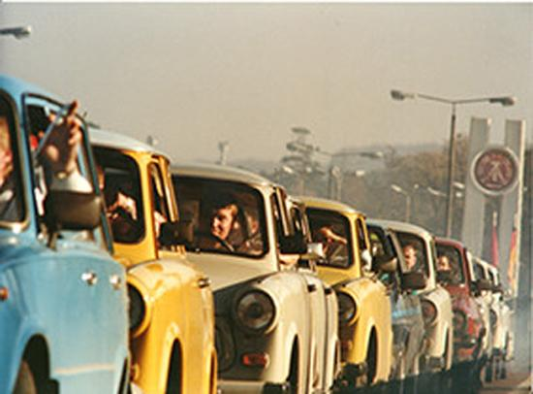
Schließlich eine Pressekonferenz mit Folgen: Günter Schabowski erklärte die Grenze für offen - und die Menschen stürmten am 9. November 1989 die Grenzübergänge.

Slide 12
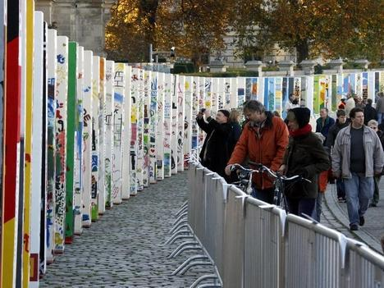
All das führte schließlich zur dauerhaften Öffnung der innerdeutschen Grenze und zum Fall der Mauer. Es war eine "friedliche Revolution" - ein Umsturz ohne Blutvergießen.

